Slide 1
调试：除掉程序中的 bug

Slide 2
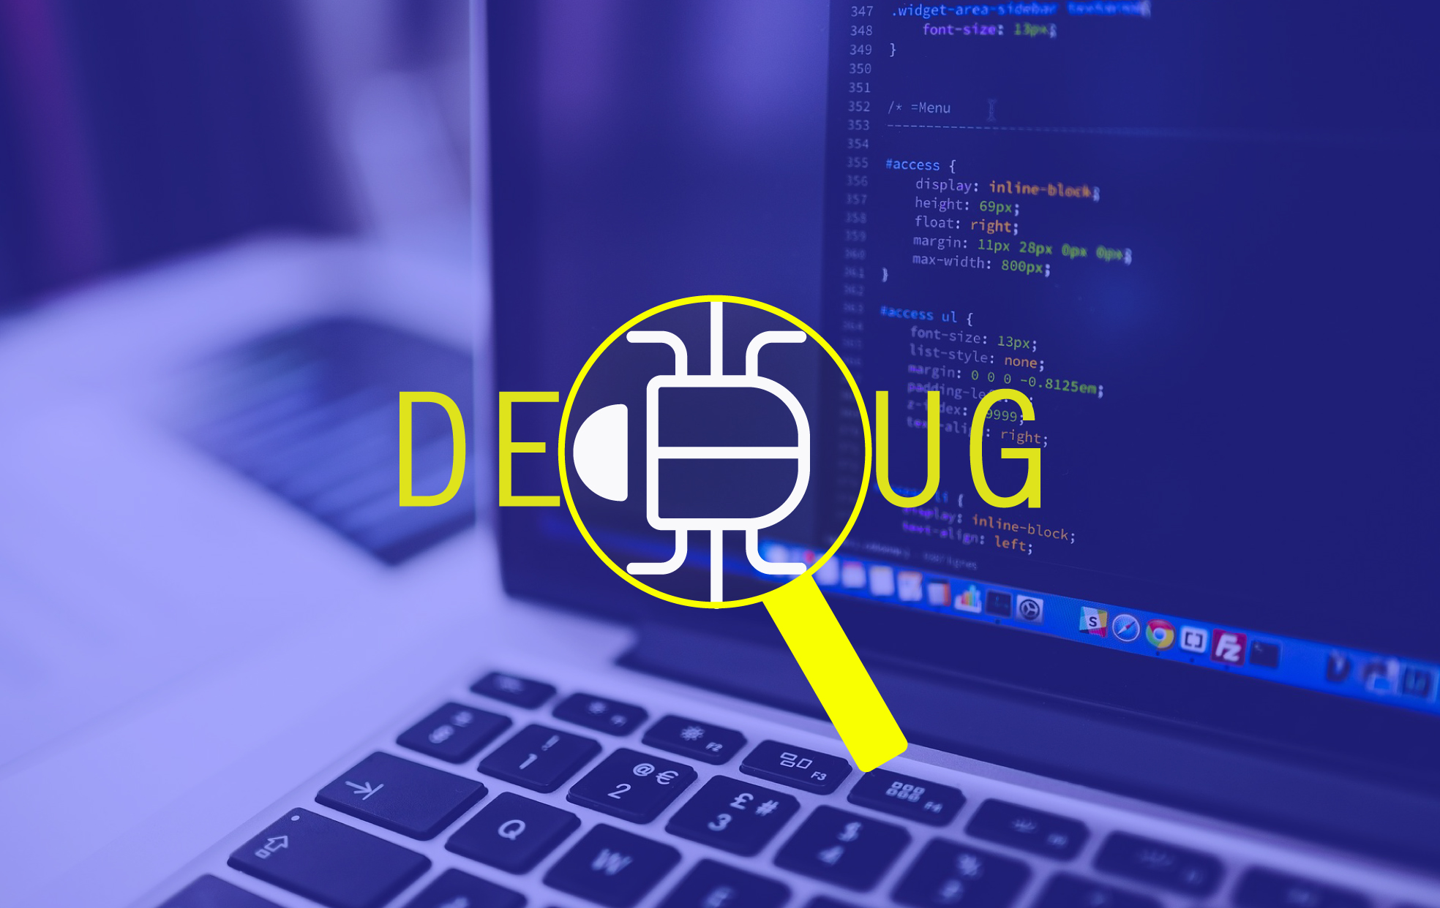
Notes:
调试程序是软件开发过程中常见的动作之一。因为，程序代码很少能一次性编写成功。调试就是修改程序中的错误，程序中的错误就是 bug，调试的英文单词是 debug，de 前缀就是去除的意思，所以 debug，就是除去 bug。

Slide 3
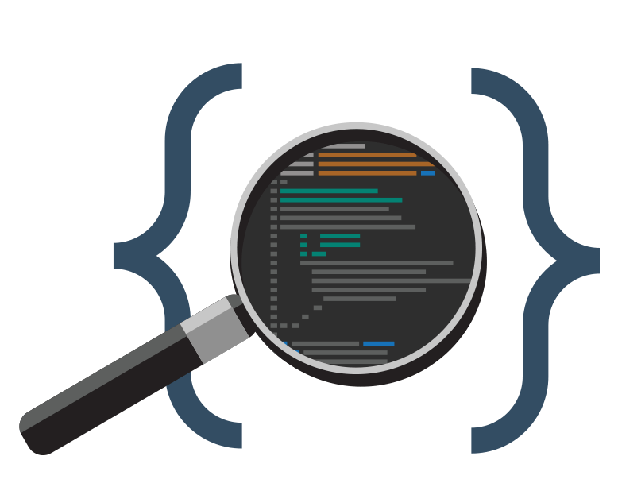
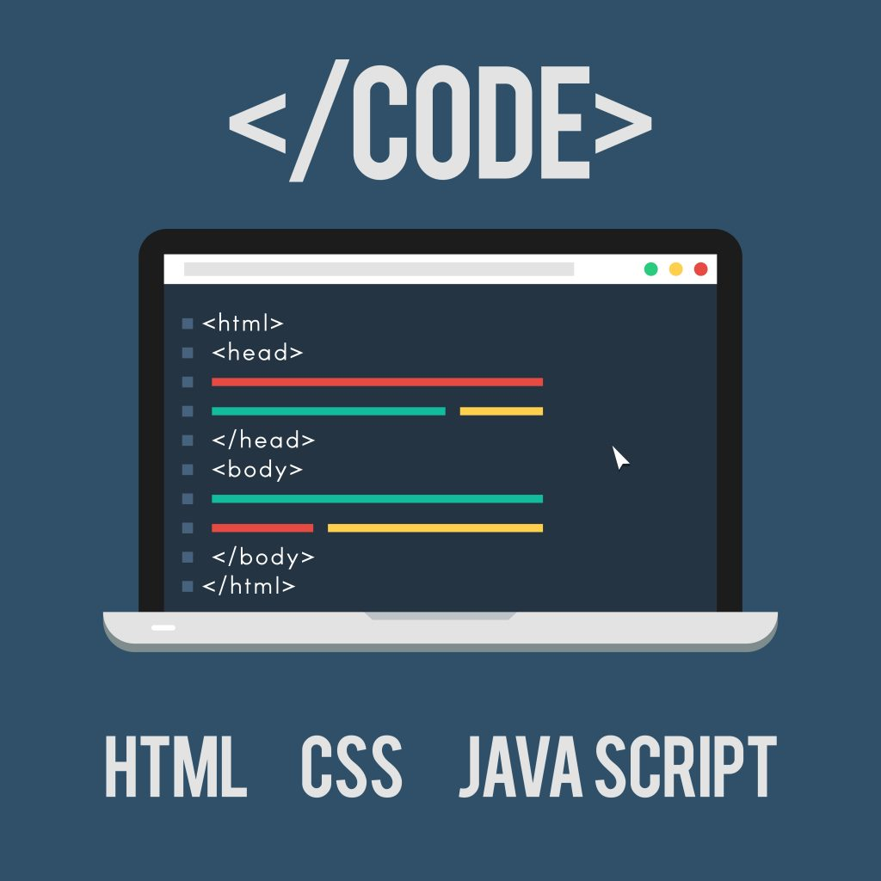
定位错误
修改错误
Notes:
调试程序是一个过程，一般包括两个步骤：定位错误和修改错误。
定位错误是通过分析错误和复现错误这两个动作完成的。
修改错误就是，编写代码了，用正确的代码替换错误的代码。
这里面是不是少一个发现错误的过程啊？没有缺少，为什么呢？因为，发现错误是在调试之前，通过测试来完成的，当然，测试的实施可以是开发人员自己，通过简单的运行程序来完成，也可以由测试工程师来执行。Node.js 测试的话题前面已经介绍过了，按照顺序，现在该讲一讲调试的话题了。

Slide 4
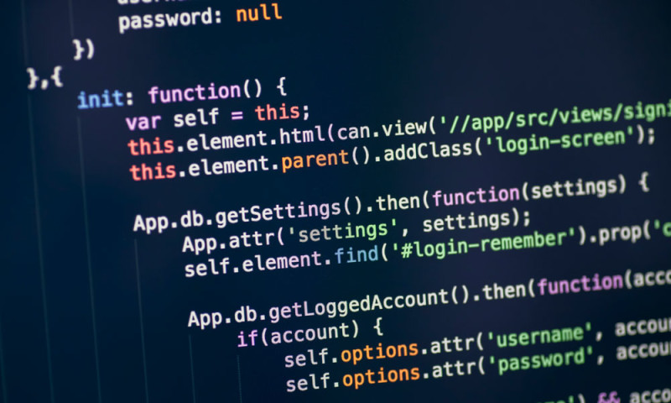
Notes:
下面，咱们介绍一些程序调试的基础知识。
首先，我们要知道调试的对象是程序。
程序既然是人编写的，就一定会出错。
所以，程序员的基本功，除了编写程序，就是调试程序了。
写程序和调试程序是程序员的日常工作。

Slide 5
运行时
错误
逻辑
错误
语法
错误
Notes:
我们还要知道，程序的错误有三种：语法错误、逻辑错误和运行时错误。
语法错误是最简单和最低级的错误。这种错误对于初学编程的人，因为编程语言掌握的不够扎实，可能经常会犯这种错误。而对于有经验的程序员，可能是在写代码时因为手误，偶尔出现语法错误。在程序开发时，编译器会提示，发生错误的具体行号和错误信息。出现语法错误时程序编译不通过，程序也无法运行。这是最低级的错误，程序员在提交代码到版本仓库之前，应该保证没有语法错误。因为 JavaScript 是解释型的脚本程序，程序代码不需要编译就可以直接运行。所以，语法错误如果不用工具做事先检查，就会在运行时才能发现。咱们接下来的视频，会首先介绍 ESLint 工具，可以检查 JavaScript 程序做静态代码检查。
逻辑错误，比如：计算加法的表达式，写成了减法表达式，a + b 写成了 a - b。当 b 是 0 时，不论 a 是什么数，结果都是正确的，但是当 b 不为 0 时，表达式的结果就和预期不一致了。这就是逻辑错误，这种 bug 需要通过测试来发现，通过调试程序来解决 bug。
运行时错误是程序运行时发生的异常，程序崩溃，比如：windows 蓝屏。这种错误，需要在程序中写异常捕获的代码来解决。
对于 Node.js 的 JavaScript 脚本程序，逻辑错误一般不会导致程序崩溃。语法错误一定会抛出异常，程序崩溃，即使，在程序中有异常捕获。运行时错误，如果程序中没有异常捕获，一定会抛出异常，程序崩溃。如果程序中有异常捕获，程序不会崩溃，发生异常后，程序继续运行还是关闭退出，可以视具体情况而定，这个由程序员来做主。

Slide 6
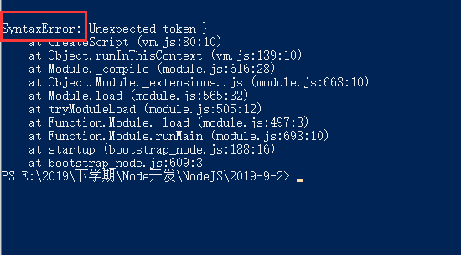
常见错误类型
Notes:
我们还要知道，程序的错误有三种：语法错误、逻辑错误和运行时错误。
语法错误是最简单和最低级的错误。这种错误对于初学编程的人，因为编程语言掌握的不够扎实，可能经常会犯这种错误。而对于有经验的程序员，可能是在写代码时因为手误，偶尔出现语法错误。在程序开发时，编译器会提示，发生错误的具体行号和错误信息。出现语法错误时程序编译不通过，程序也无法运行。这是最低级的错误，程序员在提交代码到版本仓库之前，应该保证没有语法错误。因为 JavaScript 是解释型的脚本程序，程序代码不需要编译就可以直接运行。所以，语法错误如果不用工具做事先检查，就会在运行时才能发现。咱们接下来的视频，会首先介绍 ESLint 工具，可以检查 JavaScript 程序做静态代码检查。
逻辑错误，比如：计算加法的表达式，写成了减法表达式，a + b 写成了 a - b。当 b 是 0 时，不论 a 是什么数，结果都是正确的，但是当 b 不为 0 时，表达式的结果就和预期不一致了。这就是逻辑错误，这种 bug 需要通过测试来发现，通过调试程序来解决 bug。
运行时错误是程序运行时发生的异常，程序崩溃，比如：windows 蓝屏。这种错误，需要在程序中写异常捕获的代码来解决。
对于 Node.js 的 JavaScript 脚本程序，逻辑错误一般不会导致程序崩溃。语法错误一定会抛出异常，程序崩溃，即使，在程序中有异常捕获。运行时错误，如果程序中没有异常捕获，一定会抛出异常，程序崩溃。如果程序中有异常捕获，程序不会崩溃，发生异常后，程序继续运行还是关闭退出，可以视具体情况而定，这个由程序员来做主。

Slide 7
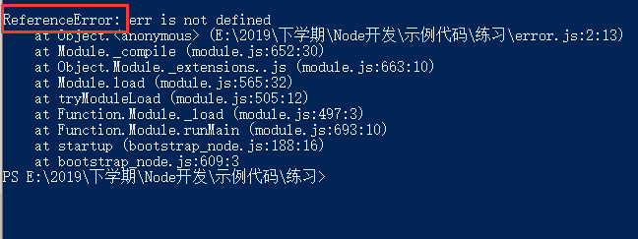
常见错误类型
Notes:
我们还要知道，程序的错误有三种：语法错误、逻辑错误和运行时错误。
语法错误是最简单和最低级的错误。这种错误对于初学编程的人，因为编程语言掌握的不够扎实，可能经常会犯这种错误。而对于有经验的程序员，可能是在写代码时因为手误，偶尔出现语法错误。在程序开发时，编译器会提示，发生错误的具体行号和错误信息。出现语法错误时程序编译不通过，程序也无法运行。这是最低级的错误，程序员在提交代码到版本仓库之前，应该保证没有语法错误。因为 JavaScript 是解释型的脚本程序，程序代码不需要编译就可以直接运行。所以，语法错误如果不用工具做事先检查，就会在运行时才能发现。咱们接下来的视频，会首先介绍 ESLint 工具，可以检查 JavaScript 程序做静态代码检查。
逻辑错误，比如：计算加法的表达式，写成了减法表达式，a + b 写成了 a - b。当 b 是 0 时，不论 a 是什么数，结果都是正确的，但是当 b 不为 0 时，表达式的结果就和预期不一致了。这就是逻辑错误，这种 bug 需要通过测试来发现，通过调试程序来解决 bug。
运行时错误是程序运行时发生的异常，程序崩溃，比如：windows 蓝屏。这种错误，需要在程序中写异常捕获的代码来解决。
对于 Node.js 的 JavaScript 脚本程序，逻辑错误一般不会导致程序崩溃。语法错误一定会抛出异常，程序崩溃，即使，在程序中有异常捕获。运行时错误，如果程序中没有异常捕获，一定会抛出异常，程序崩溃。如果程序中有异常捕获，程序不会崩溃，发生异常后，程序继续运行还是关闭退出，可以视具体情况而定，这个由程序员来做主。

Slide 8

常见错误类型
SyntaxError（语法错误）、ReferenceError（引用错误）、RangeError（范围错误）。
TypeError（类型错误）、EvalError（eval执行错误）
Notes:
我们还要知道，程序的错误有三种：语法错误、逻辑错误和运行时错误。
语法错误是最简单和最低级的错误。这种错误对于初学编程的人，因为编程语言掌握的不够扎实，可能经常会犯这种错误。而对于有经验的程序员，可能是在写代码时因为手误，偶尔出现语法错误。在程序开发时，编译器会提示，发生错误的具体行号和错误信息。出现语法错误时程序编译不通过，程序也无法运行。这是最低级的错误，程序员在提交代码到版本仓库之前，应该保证没有语法错误。因为 JavaScript 是解释型的脚本程序，程序代码不需要编译就可以直接运行。所以，语法错误如果不用工具做事先检查，就会在运行时才能发现。咱们接下来的视频，会首先介绍 ESLint 工具，可以检查 JavaScript 程序做静态代码检查。
逻辑错误，比如：计算加法的表达式，写成了减法表达式，a + b 写成了 a - b。当 b 是 0 时，不论 a 是什么数，结果都是正确的，但是当 b 不为 0 时，表达式的结果就和预期不一致了。这就是逻辑错误，这种 bug 需要通过测试来发现，通过调试程序来解决 bug。
运行时错误是程序运行时发生的异常，程序崩溃，比如：windows 蓝屏。这种错误，需要在程序中写异常捕获的代码来解决。
对于 Node.js 的 JavaScript 脚本程序，逻辑错误一般不会导致程序崩溃。语法错误一定会抛出异常，程序崩溃，即使，在程序中有异常捕获。运行时错误，如果程序中没有异常捕获，一定会抛出异常，程序崩溃。如果程序中有异常捕获，程序不会崩溃，发生异常后，程序继续运行还是关闭退出，可以视具体情况而定，这个由程序员来做主。

Slide 9

交互式调试
打印调试
Notes:
上面介绍了三种错误是什么，以及三种错误的区别。相当于咱们对 bug 有了一个基本的了解。接下来，咱们聊一聊，调试程序的方法。也就是如何 debug。最常使用的调试手段有两种，一种是交互式调试。交互式调试就调试动作而言，一般包括两大类动作：一类是控制程序执行，设置断点（中断程序执行，复杂的有条件断点），单步执行，跳入函数，跳出函数，或者运行到光标处。另一类是变量查看。因为，所有的 bug 一定会反映为，程序运行的中间结果不正确，一定是某些变量的取值或者运算结果出错。后面课程视频讲 Node.js 命令行调试工具和 chrome 调试工具时，主要会讲解这种调试程序的方法，这里大家有个印象就行。
另一种很常用的调试手段，就是打印调试。在程序中添加打印语句和或者把部分代码注释掉。这种调试方式成本很低，不用借助调试工具，随时可以开展调试工作。在程序代码的任何地方，如果你怀疑代码可能有问题，在可疑的代码之前或者之后，增加打印语句，或者把无关的代码注释掉，通过打印语句把程序运行的中间结果输出到控制台。然后，运行程序，观察程序的输出信息，对程序进行调试操作。这种调试方法，可能我在视频课程中有意无意，已经使用过，不知道大家有没有注意到。

Slide 10
自带debug
在启动服务的时候添加debug 选项。
在代码中添加debugger；标识，则代码执行到该位置时停止。
Notes:
上面介绍了三种错误是什么，以及三种错误的区别。相当于咱们对 bug 有了一个基本的了解。接下来，咱们聊一聊，调试程序的方法。也就是如何 debug。最常使用的调试手段有两种，一种是交互式调试。交互式调试就调试动作而言，一般包括两大类动作：一类是控制程序执行，设置断点（中断程序执行，复杂的有条件断点），单步执行，跳入函数，跳出函数，或者运行到光标处。另一类是变量查看。因为，所有的 bug 一定会反映为，程序运行的中间结果不正确，一定是某些变量的取值或者运算结果出错。后面课程视频讲 Node.js 命令行调试工具和 chrome 调试工具时，主要会讲解这种调试程序的方法，这里大家有个印象就行。
另一种很常用的调试手段，就是打印调试。在程序中添加打印语句和或者把部分代码注释掉。这种调试方式成本很低，不用借助调试工具，随时可以开展调试工作。在程序代码的任何地方，如果你怀疑代码可能有问题，在可疑的代码之前或者之后，增加打印语句，或者把无关的代码注释掉，通过打印语句把程序运行的中间结果输出到控制台。然后，运行程序，观察程序的输出信息，对程序进行调试操作。这种调试方法，可能我在视频课程中有意无意，已经使用过，不知道大家有没有注意到。

Slide 11
自带debug常用指令
restart重启脚本
c继续执行，直到下一个断点
n单步执行
s单步执行，进入函数
Notes:
上面介绍了三种错误是什么，以及三种错误的区别。相当于咱们对 bug 有了一个基本的了解。接下来，咱们聊一聊，调试程序的方法。也就是如何 debug。最常使用的调试手段有两种，一种是交互式调试。交互式调试就调试动作而言，一般包括两大类动作：一类是控制程序执行，设置断点（中断程序执行，复杂的有条件断点），单步执行，跳入函数，跳出函数，或者运行到光标处。另一类是变量查看。因为，所有的 bug 一定会反映为，程序运行的中间结果不正确，一定是某些变量的取值或者运算结果出错。后面课程视频讲 Node.js 命令行调试工具和 chrome 调试工具时，主要会讲解这种调试程序的方法，这里大家有个印象就行。
另一种很常用的调试手段，就是打印调试。在程序中添加打印语句和或者把部分代码注释掉。这种调试方式成本很低，不用借助调试工具，随时可以开展调试工作。在程序代码的任何地方，如果你怀疑代码可能有问题，在可疑的代码之前或者之后，增加打印语句，或者把无关的代码注释掉，通过打印语句把程序运行的中间结果输出到控制台。然后，运行程序，观察程序的输出信息，对程序进行调试操作。这种调试方法，可能我在视频课程中有意无意，已经使用过，不知道大家有没有注意到。

Slide 12
使用node-inpect调试
npm install node-inspect –g 全局安装该模块
node --inspect server.js 来启动要调试的脚本文件。
打开Chome浏览器输入地址：chrome://inspect
点击target对应地址，开启调试。
Notes:
上面介绍了三种错误是什么，以及三种错误的区别。相当于咱们对 bug 有了一个基本的了解。接下来，咱们聊一聊，调试程序的方法。也就是如何 debug。最常使用的调试手段有两种，一种是交互式调试。交互式调试就调试动作而言，一般包括两大类动作：一类是控制程序执行，设置断点（中断程序执行，复杂的有条件断点），单步执行，跳入函数，跳出函数，或者运行到光标处。另一类是变量查看。因为，所有的 bug 一定会反映为，程序运行的中间结果不正确，一定是某些变量的取值或者运算结果出错。后面课程视频讲 Node.js 命令行调试工具和 chrome 调试工具时，主要会讲解这种调试程序的方法，这里大家有个印象就行。
另一种很常用的调试手段，就是打印调试。在程序中添加打印语句和或者把部分代码注释掉。这种调试方式成本很低，不用借助调试工具，随时可以开展调试工作。在程序代码的任何地方，如果你怀疑代码可能有问题，在可疑的代码之前或者之后，增加打印语句，或者把无关的代码注释掉，通过打印语句把程序运行的中间结果输出到控制台。然后，运行程序，观察程序的输出信息，对程序进行调试操作。这种调试方法，可能我在视频课程中有意无意，已经使用过，不知道大家有没有注意到。

Slide 13
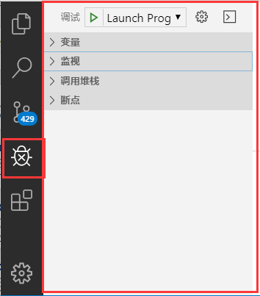
借助于vscode调试
Notes:
上面介绍了三种错误是什么，以及三种错误的区别。相当于咱们对 bug 有了一个基本的了解。接下来，咱们聊一聊，调试程序的方法。也就是如何 debug。最常使用的调试手段有两种，一种是交互式调试。交互式调试就调试动作而言，一般包括两大类动作：一类是控制程序执行，设置断点（中断程序执行，复杂的有条件断点），单步执行，跳入函数，跳出函数，或者运行到光标处。另一类是变量查看。因为，所有的 bug 一定会反映为，程序运行的中间结果不正确，一定是某些变量的取值或者运算结果出错。后面课程视频讲 Node.js 命令行调试工具和 chrome 调试工具时，主要会讲解这种调试程序的方法，这里大家有个印象就行。
另一种很常用的调试手段，就是打印调试。在程序中添加打印语句和或者把部分代码注释掉。这种调试方式成本很低，不用借助调试工具，随时可以开展调试工作。在程序代码的任何地方，如果你怀疑代码可能有问题，在可疑的代码之前或者之后，增加打印语句，或者把无关的代码注释掉，通过打印语句把程序运行的中间结果输出到控制台。然后，运行程序，观察程序的输出信息，对程序进行调试操作。这种调试方法，可能我在视频课程中有意无意，已经使用过，不知道大家有没有注意到。

Slide 14
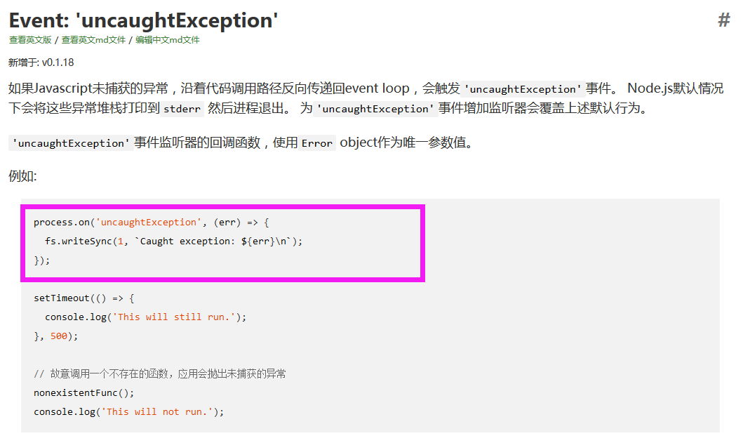
Notes:
最后，咱们在聊一下未捕获异常的情况。
正常情况下，咱们应该在程序中对可能发生的异常，就近处理。比如，文件异步操作，在回调函数中，第一个参数是 err，在回调函数中，应该对 err 做判断和处理。
如果程序对异常做了就近处理，可能还有未捕获的异常，这个时候一旦发生异常，难道我们就素手无策了吗？不是这样的，咱们还有最后一道防线，那就是 process 对象的 uncaughtException 事件。
process 对象，代表咱们写的程序，在运行时的进程。所有没有捕获的异常，最后向上冒泡，会触发 process 对象的 uncaughtException 事件。所以，在程序中增加 process 对象的 uncaughtException 事件的处理，总是比较明智的。这个事件处理代码，这里就不多说了，最常见的处理逻辑是在控制台打印错误信息，或者把错误信息记录到日志文件中，然后调用 process 对象的 exit 方法关闭程序。

